Slide 1
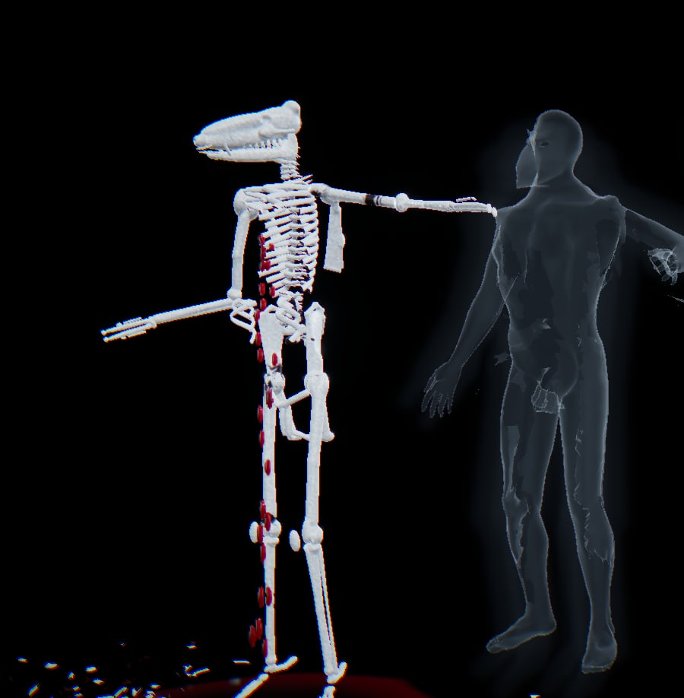
HH3101 · ENTREGA 2 · DISEÑO DEL PROYECTO
DONANTE
N.º ____
Cuerpos útiles: una radiografía interactiva sobre el cuerpo que paga el xenotrasplante
ÓRGANO ASIGNADO: CORAZÓN · SUS SCROFA DOMESTICUS
Garro Arana, Micaela · Gonzales Carrillo, Bryhan · Huaman Huamani, Josue
Grupo 4 · Docente: Antuané De La Flor Basterrechea · UTEC 2026-2 · 31 de octubre de 2026
Notes:
Presentamos "Donante N.º ____", nuestro proyecto para Arte y Tecnología. El espacio en blanco se llena con el número que recibe cada visitante. Es una instalación interactiva: una radiografía en tiempo real en la que el algoritmo convierte a uno de dos visitantes en el cerdo que dona su corazón al otro.

Slide 2
POR QUÉ “DONANTE N.º ____”
01 — TÍTULO
A
Un número, no un nombre
DONANTE N.º
El cerdo de laboratorio no tiene nombre: tiene un código y una función. El título lo nombra como lo nombra el sistema.
0348
B
El espacio en blanco se llena en la sala
Cada visitante que queda como donante recibe el número siguiente. El contador empieza en 0347: cuando llegas, ya hubo otros antes que tú.
Sus scrofa domesticus · editado: 4 genes porcinos eliminados, 6 humanos insertados
C
“Cuerpos útiles” sigue como subtítulo
0347 → 0348 → 0349 → ···
El nombre de la Entrega 1 se queda: el cuerpo que solo vale por aquello para lo que sirve.
el contador de la obra
PLACA 02 / 18
Notes:
El título es un número porque así existe el cerdo de xenotrasplante: como un código con una función. El espacio en blanco se llena dentro de la obra: cada visitante que queda como donante recibe el número siguiente. El contador no empieza en cero, empieza en 347: cuando el visitante llega, otros ya donaron. "Cuerpos útiles", el nombre de la Entrega 1, queda como subtítulo.

Slide 3
EL CERDO QUE NADIE VE
02 — CONCEPTO
DE LA ENTREGA 1 A LA ENTREGA 2
DEFINICIÓN FINAL DEL CONCEPTO
Cuando un órgano de cerdo entra en un cuerpo humano, el animal deja de existir como alguien y pasa a existir como una pieza. La obra usa la radiografía, la tecnología con la que la medicina mira dentro de nosotros, para devolverle visibilidad a ese cuerpo.
TEMA · E1
Ética de la modificación genética de animales: xenotrasplante y desextinción
↓ corrección de la docente: delimitar el tema
TEMA · E2
PREGUNTA GUÍA
El xenotrasplante: el animal que desaparece dentro del cuerpo humano
¿Qué cambia cuando el cuerpo que se sacrifica para salvarnos aparece dentro del nuestro?
Punto de vista: el del animal producido, sin negar al paciente que espera un órgano. No buscamos que el público esté a favor o en contra, sino que sostenga la ambivalencia.
PLACA 03 / 18
Notes:
Tras la corrección de la Entrega 1, la docente nos pidió delimitar el tema: dejamos la desextinción y nos quedamos con el xenotrasplante. El concepto es la invisibilidad del animal: el cerdo deja de ser alguien y se vuelve una pieza dentro del paciente. Por eso usamos rayos X: es la tecnología que muestra lo que está oculto dentro del cuerpo.

Slide 4
YA NO ES CIENCIA FICCIÓN
03 — MOTIVACIÓN Y RELEVANCIA
En tres años, el órgano de cerdo pasó del experimento aislado a los ensayos clínicos.
Y EN EL PERÚ
1,8
2022
2024
2025
NOV 2025
Primer corazón de cerdo modificado trasplantado a una persona (U. de Maryland). El paciente vive dos meses.
Primer riñón de cerdo en un paciente vivo (Massachusetts General Hospital).
La FDA autoriza los primeros ensayos clínicos. Un paciente vive 271 días con un riñón de cerdo.
Primer trasplante del ensayo EXPAND (NYU Langone), con un cerdo de 10 genes modificados.
donantes por millón de habitantes
+7000
personas esperando un órgano
Todas las noticias cuentan cuánto vivió el paciente.
Aquí el cerdo se presentará como la solución.
Ninguna cuenta cuánto vivió el cerdo.
FUENTES: PBS (2022) · WOOLLEY (2026) · CONDORI / LA REPÚBLICA (2026)
PLACA 04 / 18
Notes:
La primera razón es que el xenotrasplante ya está ocurriendo, cada vez más rápido: desde 2025 hay ensayos clínicos formales. Pero en todas estas noticias el animal no aparece. Esa ausencia es lo que la obra quiere hacer visible. Y nos toca de cerca: en el Perú hay apenas 1,8 donantes por millón de habitantes y más de 7000 personas esperan un órgano.

Slide 5
POR QUÉ NOS TOCA A NOSOTROS
03 — MOTIVACIÓN Y RELEVANCIA
01
El costo lo paga otro cuerpo
02
Somos futuros ingenieros
Para que sus órganos sirvan, el cerdo vive confinado y libre de patógenos: no puede ser lo que es, su telos (Rollin, 2020).
En pocos años diseñaremos o evaluaremos sistemas así. La innovación responsable (ODS 9) pide la pregunta ética antes, no después.
03
Nos queda cerca
04
El arte llega donde el texto no
Con tan pocos donantes, el Perú es terreno fértil para la promesa del órgano animal. Queremos que el público lo piense antes de que se decida por él.
Un paper describe el problema; una obra lo pone en el cuerpo del espectador. La obra no juzga al público: lo compromete (Haraway, 2011).
PLACA 05 / 18
Notes:
Elegimos este tema por cuatro razones. Hay un cuerpo que paga el costo y no aparece: Rollin explica que el animal donante vive confinado y no puede desarrollar su naturaleza. Somos estudiantes de ingeniería: nos corresponde hacernos la pregunta ética antes de construir. Nos queda cerca por la escasez de órganos en el Perú. Y el arte puede hacer algo que un texto no: poner el dilema en el cuerpo del visitante.

Slide 6
CUATRO PIEZAS DEL CONCEPTO
04 — REFERENTES TEÓRICOS
EL ANIMAL
LA IMAGEN MÉDICA
EL TRASPLANTE
LA INTERACCIÓN
John Berger
José van Dijck
Lesley A. Sharp
David Rokeby
¿Por qué miramos a los animales? (1980)
The transparent body (2005)
The transplant imaginary (2013)
Espejos transformantes (1995)
Los animales desaparecieron de la vida diaria y se volvieron unidades económicas. Perdimos la mirada mutua.
Los rayos X encarnan el deseo de ver dentro del cuerpo, pero ninguna imagen médica es neutral.
El trasplante imagina el cuerpo como algo que se repara con piezas humanas, mecánicas o animales.
El artista interactivo crea relaciones: el medio es un espejo que nos devuelve transformados.
Aporte: El final: el cerdo se queda solo y nos devuelve la mirada.
Aporte: El formato: una radiografía que muestra lo que la medicina deja fuera.
Aporte: La etiqueta “Donante N.º 0348” y el contador.
Aporte: La cámara-espejo y las reglas de cada momento.
DESDE LA E1 Rollin (2020): el telos del animal donante · Haraway (2011): el cuidado de lo que producimos · Silverman y Odonkor (2022): el paciente real del otro lado de la balanza.
PLACA 06 / 18
Notes:
Cada referente teórico sostiene una pieza del concepto. Berger explica por qué el animal desapareció de nuestra vista. Van Dijck, por qué la imagen médica promete mostrarlo todo y aun así deja fuera al cerdo. Sharp, cómo el trasplante convierte al animal en una pieza. Y Rokeby, lectura del curso, cómo un espejo interactivo puede devolver esa imagen al propio visitante. De la Entrega 1 seguimos trabajando con Rollin, Haraway y Silverman y Odonkor.

Slide 7
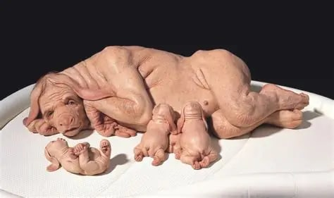
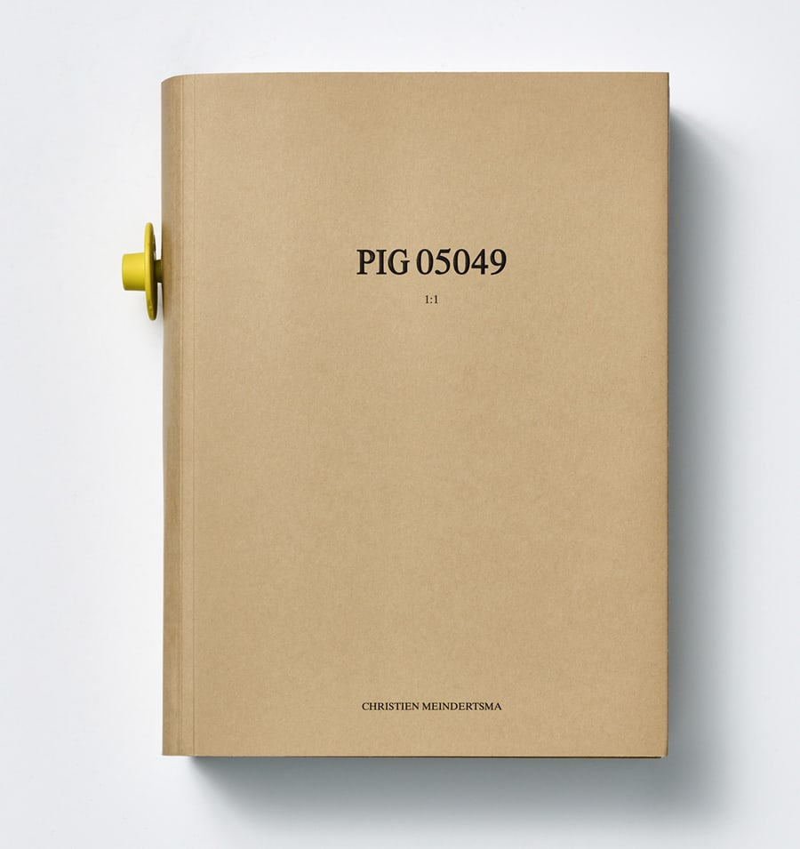
EL DONANTE TIENE CUERPO Y NÚMERO
04 — REFERENTES ARTÍSTICOS · 1 / 2
ESCULTURA HIPERREALISTA
Patricia Piccinini · The Young Family (2002)
Una criatura con rasgos de cerdo, criada para donar órganos, amamanta a sus crías. Despierta rechazo y ternura a la vez.
Qué aporta: el animal donante como alguien, no como algo. Nuestro cerdo también se queda mirándote cuando todos se van.
LIBRO DE ARTISTA Y FOTOGRAFÍA
Christien Meindertsma · PIG 05049 (2007)
Siguió a un cerdo real, identificado solo por el número 05049, y fotografió los 185 productos que salieron de su cuerpo.
Qué aporta: un animal reducido a un número y repartido en usos. De ahí nace nuestro contador de donantes.
PLACA 07 / 18
Notes:
Piccinini es nuestro referente central desde la Entrega 1: imaginó una criatura criada para darnos órganos y le dio rasgos de cerdo porque esa es la especie con la que hoy se trabaja. Meindertsma siguió a un cerdo real, el número 05049, y mostró las 185 cosas que salieron de su cuerpo. De ahí nace nuestro contador.

Slide 8
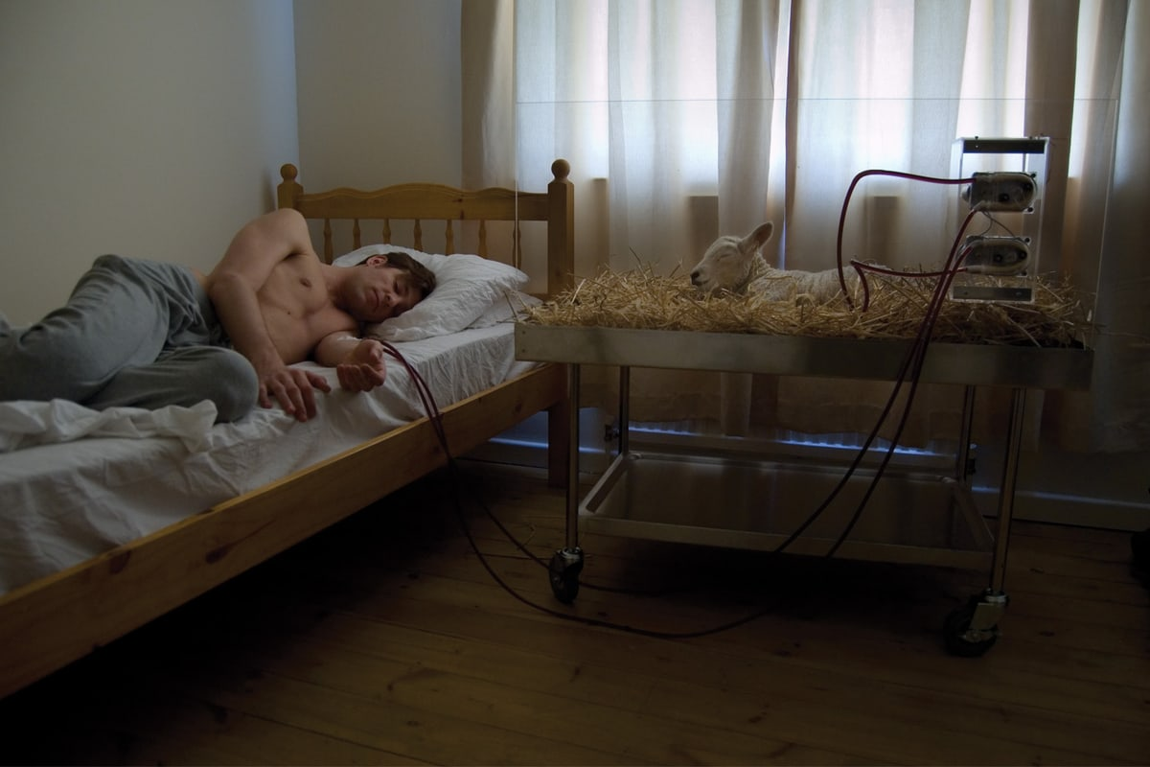

UN CUERPO QUE SOSTIENE A OTRO
04 — REFERENTES ARTÍSTICOS · 2 / 2
DISEÑO ESPECULATIVO
Revital Cohen · Life Support (2008)
Imagina animales convertidos en aparatos médicos: una oveja transgénica que limpia la sangre de un paciente como un riñón.
Qué aporta: el animal como máquina al servicio de un humano, en la misma habitación. Inspira el modo de dos personas.
NOVELA Y SERIE DE TELEVISIÓN
Malorie Blackman · Pig-Heart Boy (1997)
Cameron, de 13 años, necesita un corazón y le ofrecen el de un cerdo. Finalista de la Medalla Carnegie; la BBC la adaptó en 1999.
Qué aporta: el xenotrasplante contado desde el receptor. La obra pone a un visitante en el lugar de Cameron y al otro en el del cerdo.
PLACA 08 / 18
Notes:
Revital Cohen imagina animales convertidos en aparatos médicos: una oveja que funciona como el riñón de un paciente. Es diseño especulativo para abrir debate, como nuestra obra, y de ahí sale la idea de un cuerpo que sostiene a otro. Pig-Heart Boy cuenta el xenotrasplante desde el receptor. Nuestra obra pone a un visitante en ese lugar y al otro en el lugar del cerdo.

Slide 9
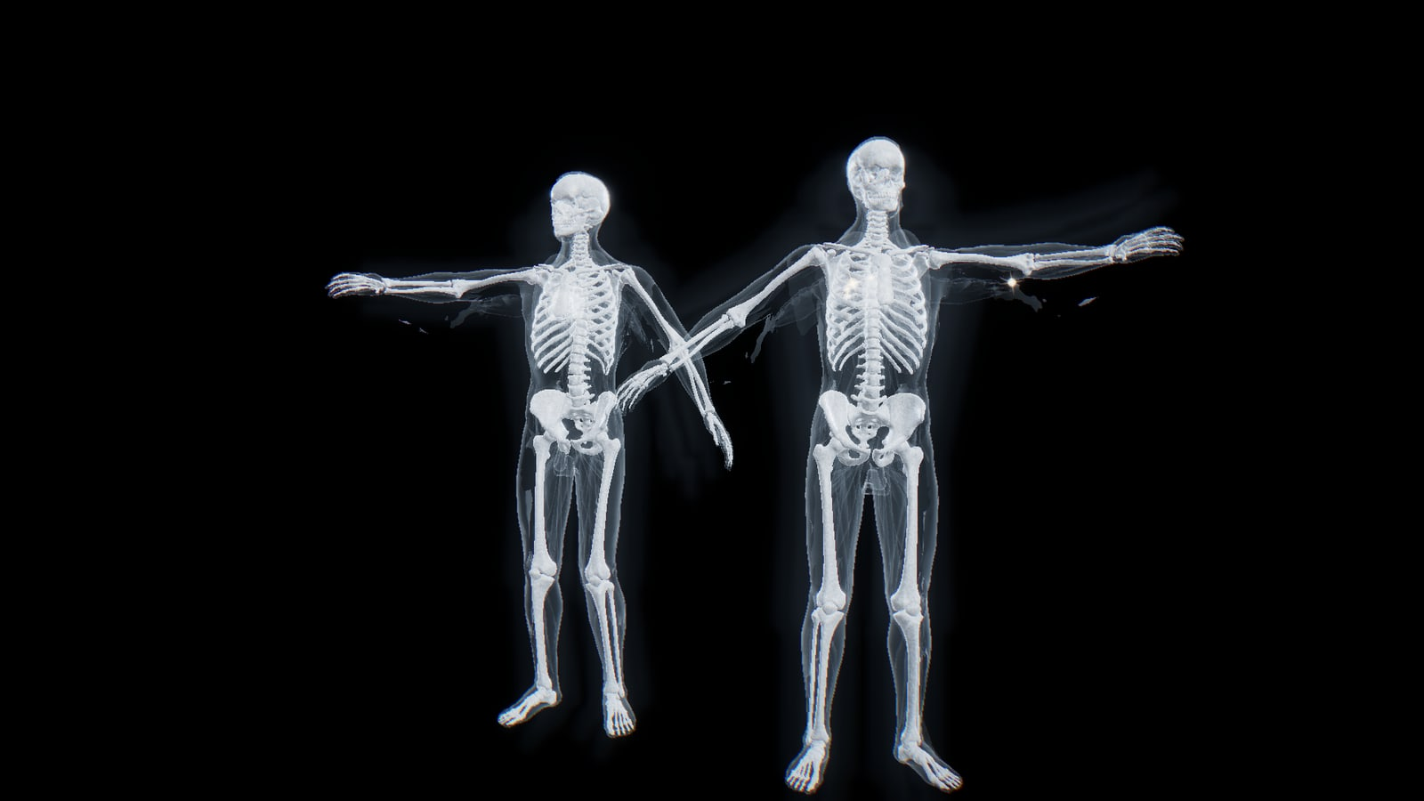
UNA RADIOGRAFÍA EN TIEMPO REAL
05 — FORMATO ARTÍSTICO: INSTALACIÓN DIGITAL INTERACTIVA
PROTOTIPO · DOS VISITANTES EN RAYOS X
POR QUÉ ESTE FORMATO Y NO OTRO
Rayos X
es la mirada con la que la medicina ve dentro del cuerpo. La usamos para mostrar lo que esa mirada deja fuera: al cerdo.
Espejo
el visitante es el soporte de la obra: su cuerpo, en tiempo real, es el material.
Algoritmo
una IA reconoce los cuerpos y una regla al azar decide quién dona. Nadie elige, como no eligió el cerdo.
REFERENTES DEL FORMATO
Mona Hatoum, Corps étranger (1994): la imagen endoscópica de su propio cuerpo, proyectada en el piso con el sonido del latido. A. D. Ginsberg, The Substitute (2019): un animal digital a escala real que se vuelve nítido mientras una IA aprende.
PLACA 09 / 18
Notes:
El formato es una instalación digital interactiva: una radiografía en tiempo real donde el visitante es el soporte de la obra. El formato sale del concepto: si el animal es invisible dentro del cuerpo, la forma lógica es la radiografía, que muestra lo oculto; y si el tema somos nosotros, los posibles pacientes, la obra tiene que ser un espejo. Hatoum ya proyectó el interior de su cuerpo con el sonido del latido, y Ginsberg mostró un animal digital a escala real.

Slide 10
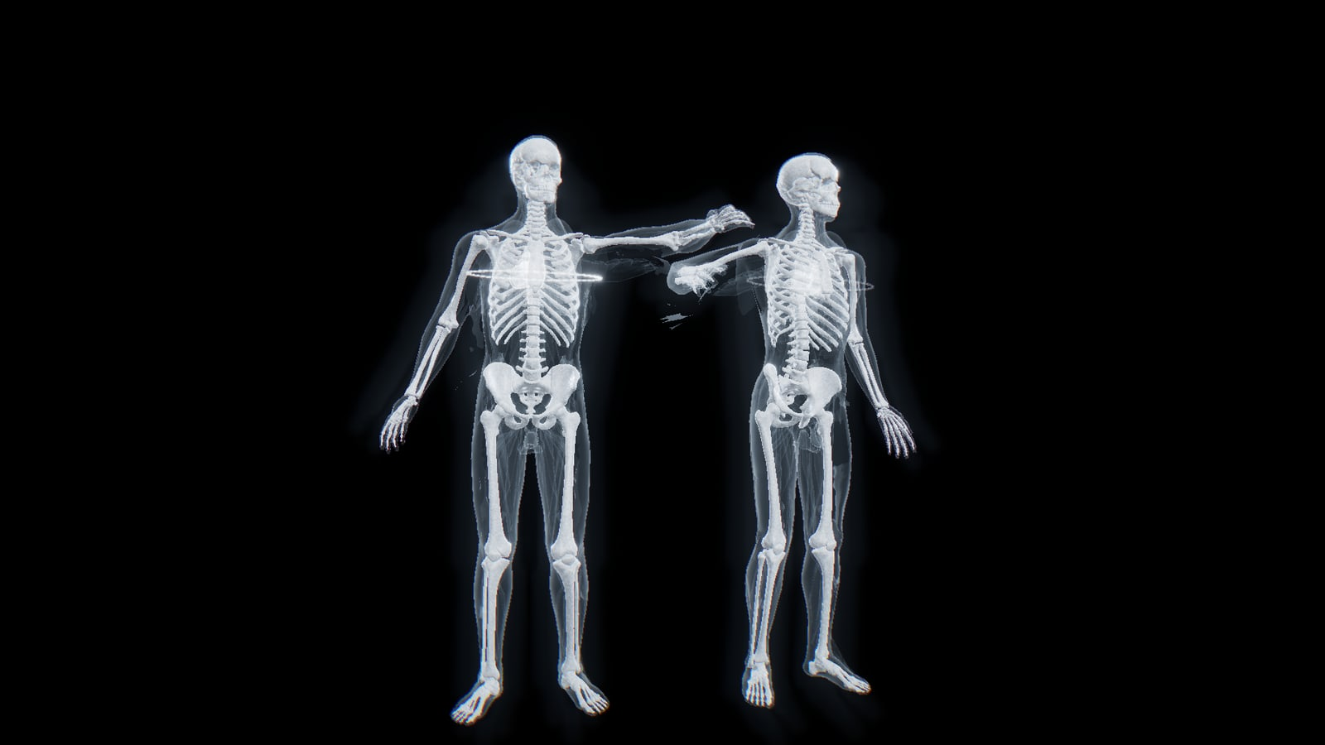
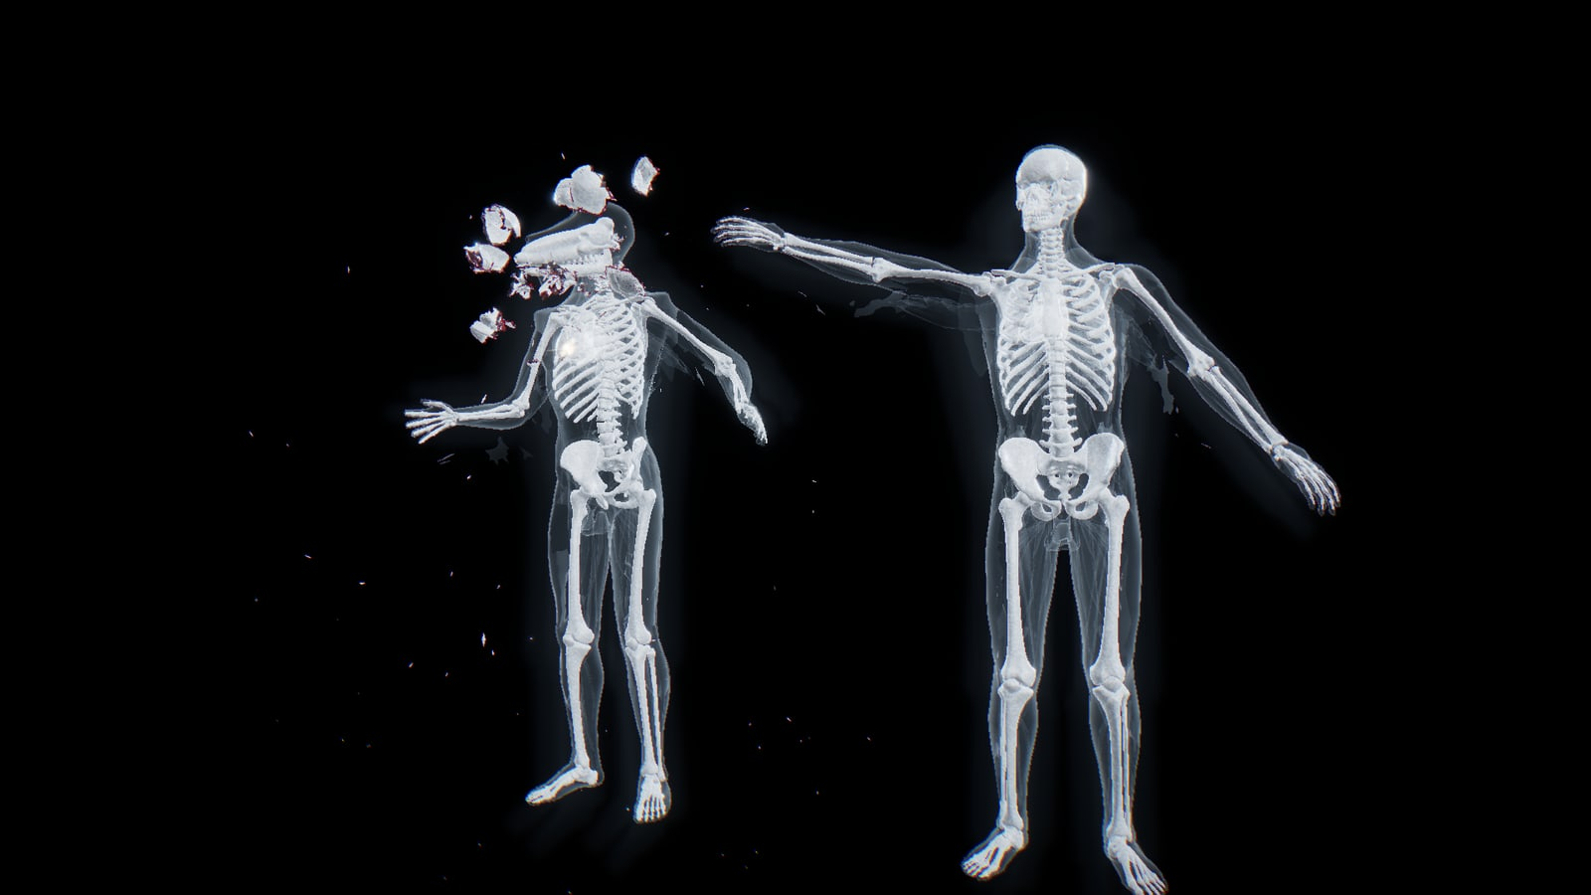
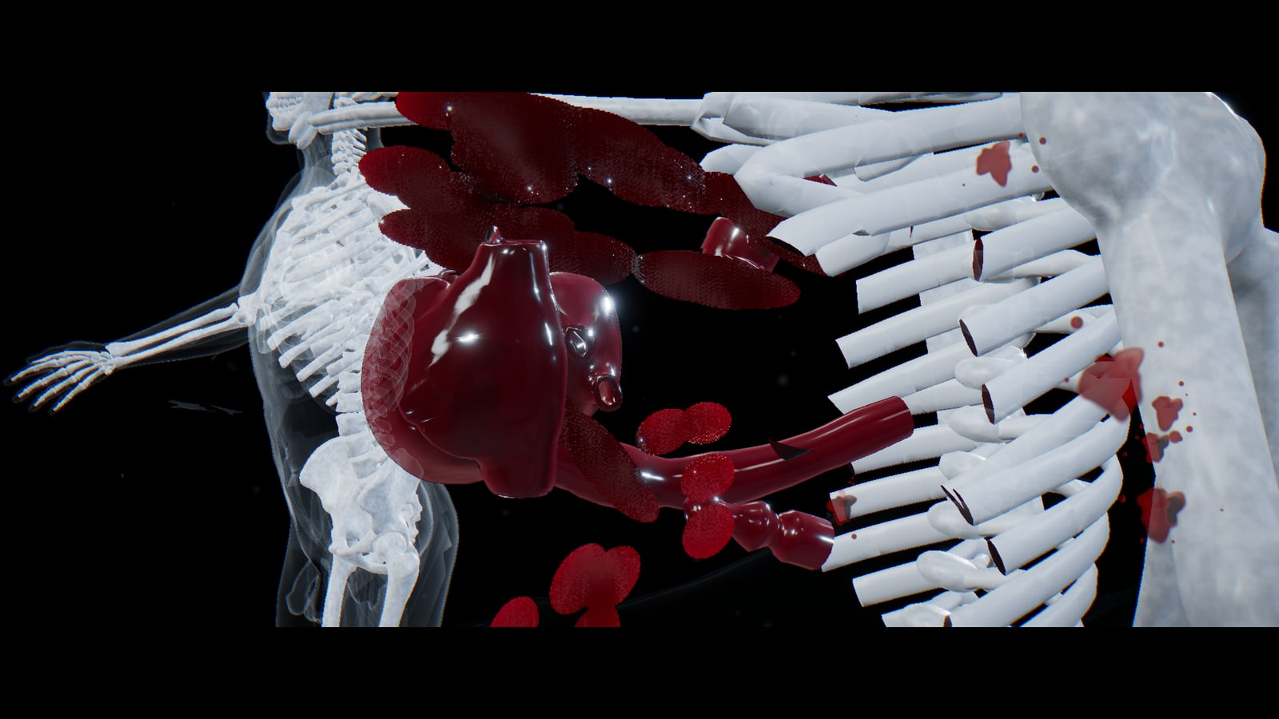
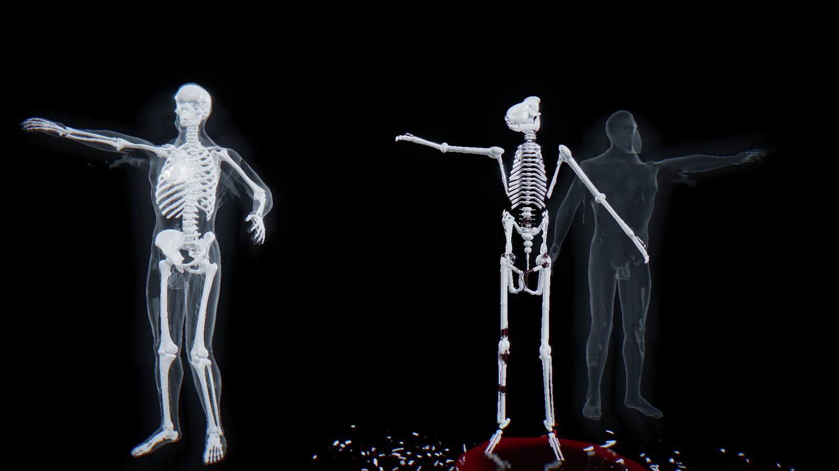
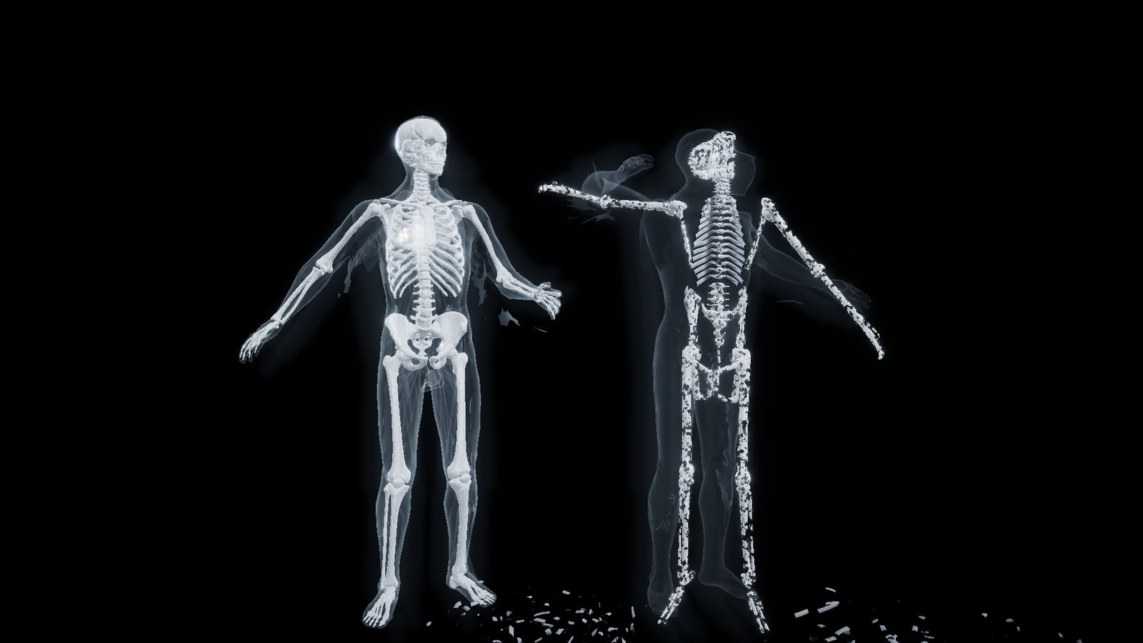
SEIS MOMENTOS EN UN MINUTO
05 — FORMATO ARTÍSTICO: CÓMO SE VIVE LA OBRA
01 PLACA · ≥ 6 s
02 ASIGNACIÓN · 3 s
03 TRANSFORMACIÓN · 10 s
Cada visitante se ve como cuerpo anatómico en rayos X que lo sigue.
Un anillo de escaneo elige al azar: “DONANTE N.º 0348 · Sus scrofa domesticus”.
10 ediciones genéticas y, hueso por hueso, el esqueleto humano estalla y crece el de cerdo.
04 EXTRACCIÓN · 14 s
05 TRASPLANTE
06 AUSENCIA · 25 s
Cinemática en cámara lenta: el pecho se abre y le arrancan el corazón.
El corazón entra limpio en el receptor. Toda la sangre queda del lado del cerdo.
El cerdo queda congelado, la sangre se borra y el contador suma uno.
PLACA 10 / 18
Notes:
Así se vive la obra con dos personas, en un ciclo de un minuto. Primero ambos se ven en rayos X. Luego el sistema asigna los roles al azar, sin preguntar, como nunca se le preguntó al cerdo. Se imprimen las diez ediciones genéticas y el esqueleto del donante se transforma, hueso por hueso, en el de un cerdo. En una cinemática en cámara lenta se le abre el pecho y se le arranca el corazón, que entra limpio en el receptor. Al final el cerdo queda solo, la sangre se borra y el contador suma un donante. Si entra una sola persona, ella es el donante y el receptor es un cuerpo vacío en lista de espera.

Slide 11
CINCO REGLAS QUE SOSTIENEN EL CONCEPTO
05 — FORMATO ARTÍSTICO: REGLAS DE LA OBRA
RECEPTOR LIMPIO
DONANTE
1
El rojo es el único color
Sangre, carne y corazón. Todo lo demás es placa fría.
2
Asimetría
Toda la violencia cae sobre el cerdo; el receptor nunca se ensucia.
3
Inmovilidad
Transformado, el esqueleto deja de seguirte: queda congelado, como un animal criado en confinamiento.
4
Registro desigual
RECEPTOR … sobrevida: registrada / DONANTE N.º 0348 … vida: no registrada.
La sangre no es espectáculo: existe para ser borrada. Lo que queda es el registro desigual y un número más en el contador.
5
El borrado
La sangre se limpia hasta no dejar un píxel rojo. El sistema borra la huella.
PLACA 11 / 18
Notes:
Cinco reglas sostienen el concepto. El rojo es el único color y aparece solo en la sangre y el corazón. Toda la violencia cae sobre el cerdo y el receptor nunca se ensucia. El esqueleto del cerdo se congela, como un animal confinado. Antes del final aparece el registro desigual: la sobrevida del receptor queda registrada y la vida del donante, no. Y la obra borra la sangre hasta no dejar un píxel rojo: la sangre no es un espectáculo, existe para ser borrada.

Slide 12
CON QUÉ SE CONSTRUYE
06 — COMPOSICIÓN Y CONSTRUCCIÓN
WEBCAM
→
IA DE POSE
→
CUERPO 3D
→
ESTADOS
→
POSTPROCESO
→
PROYECTOR
espejo, 30 fps
33 puntos × 2
4 capas
6 momentos
rayos X
pared 2,5 m
ELEMENTOS TÉCNICOS
SOFTWARE E IA
MATERIALES Y ESPACIO
LENGUAJE VISUAL Y SONORO
Laptop con GPU dedicada (RTX 3050 o superior)
Webcam 1080p, centrada bajo la imagen
Proyector de 3000 lúmenes o más
Parlantes estéreo con buen grave
Three.js: anatomía 3D en el navegador
MediaPipe Pose: IA que sigue 2 cuerpos sin internet
Rapier: física de huesos que estallan
Sangre simulada en GPU · Blender
Sala oscura de unos 6 × 7 m
Marcas en el piso: 1 y 2, sin rol
Cédula y aviso de contenido sensible
Luz tenue sobre el público
Paleta de placa y rojo solo en sangre
Anatomía real (BodyParts3D, CC BY-SA)
Sin música: foley grabado y latido
Reverberación de sala de azulejos
Privacidad: la obra no guarda ninguna imagen de los visitantes. Todo corre offline en la laptop.
PLACA 12 / 18
Notes:
La obra se monta con una laptop con tarjeta gráfica, una webcam y un proyector. El programa corre en el navegador: Three.js dibuja la anatomía en 3D, MediaPipe es la inteligencia artificial que reconoce los cuerpos de dos personas, Rapier calcula la física de los huesos que estallan y la sangre se simula en la tarjeta gráfica. La anatomía viene de BodyParts3D, con licencia abierta. No hay música: solo foley grabado por nosotros y el latido. La obra no guarda imágenes de los visitantes.

Slide 13
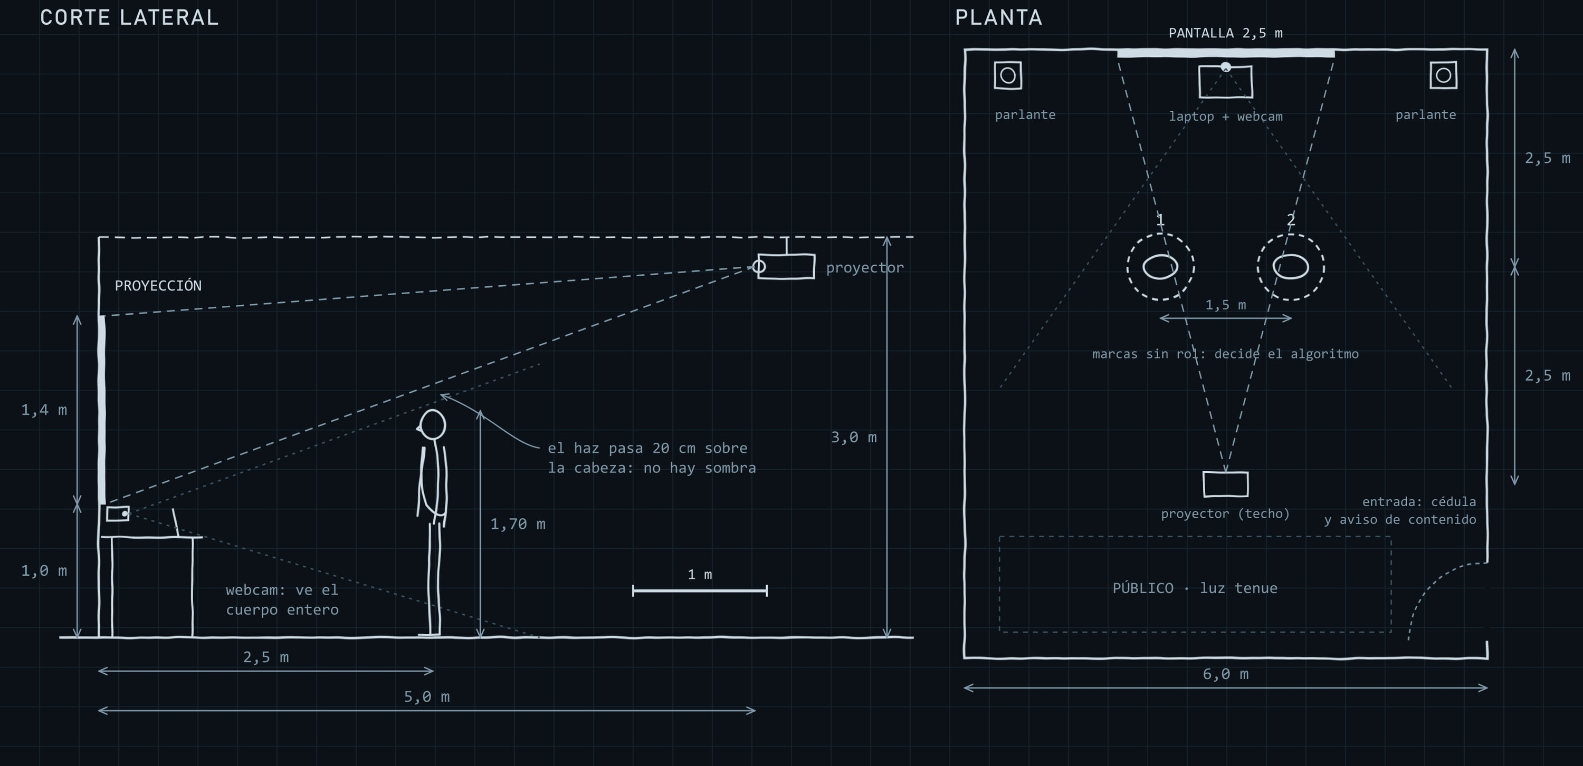
LA SALA, EN PROPORCIÓN
07 — BOSQUEJO DIGITAL · 1 / 2
PLACA 13 / 18
Notes:
Este es nuestro bosquejo digital, autorizado por la docente. Para no perder la noción de proporción, lo dibujamos a escala: un visitante de 1,70 m a 2,5 m de una proyección de 2,5 m de ancho. El corte lateral muestra que el haz del proyector pasa 20 cm sobre la cabeza, así que no hay sombra, y que la webcam ve el cuerpo entero. En la planta, las dos marcas del piso no dicen quién será donante: eso lo decide el algoritmo.

Slide 14
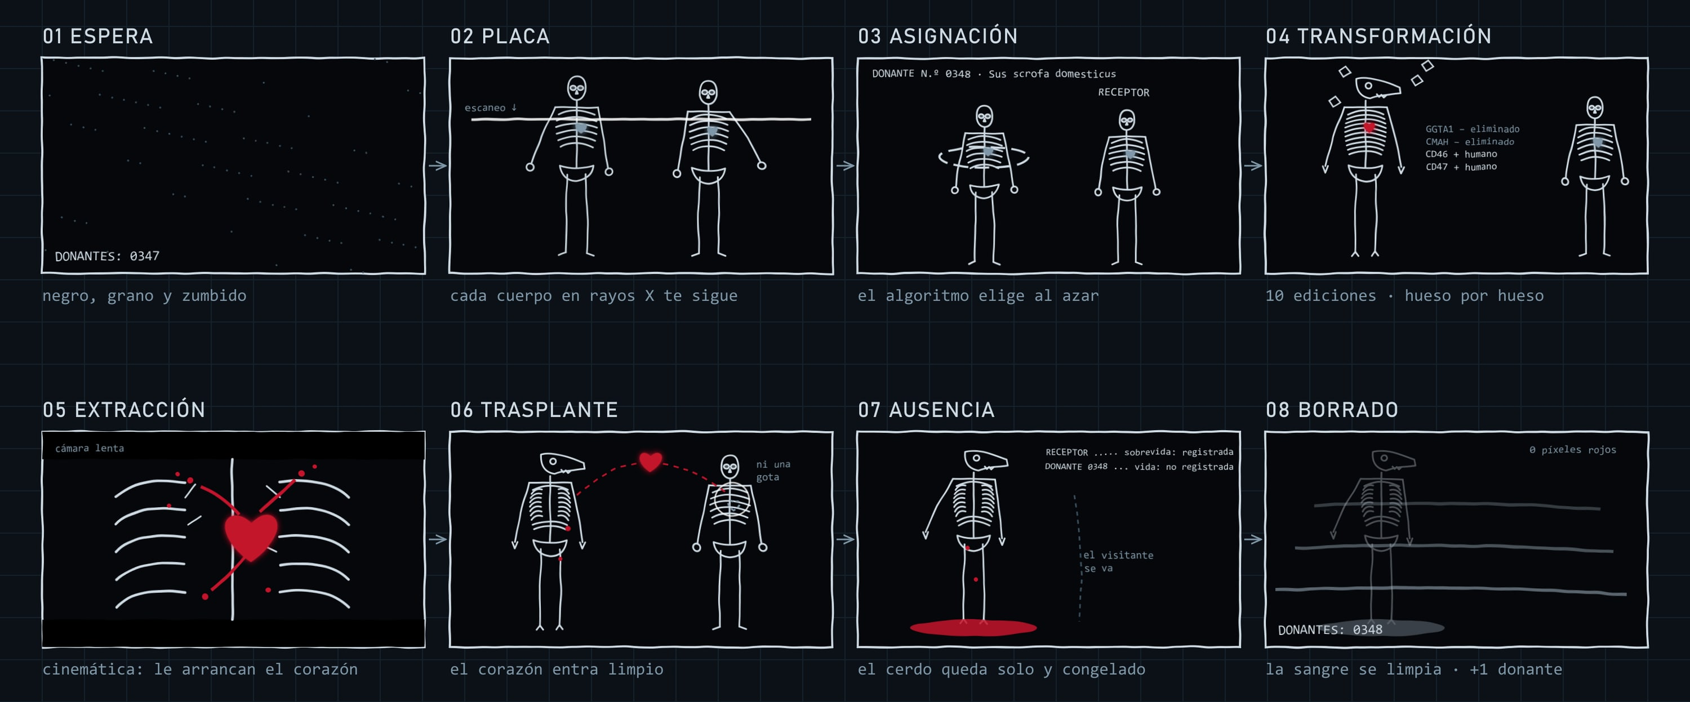
LA PANTALLA, MOMENTO A MOMENTO
07 — BOSQUEJO DIGITAL · 2 / 2
PLACA 14 / 18
Notes:
El segundo bosquejo es el storyboard de lo que ve el público en la pared, en ocho cuadros: espera, placa, asignación, transformación, extracción, trasplante, ausencia y borrado. El rojo aparece solo en la sangre y en el corazón.

Slide 15
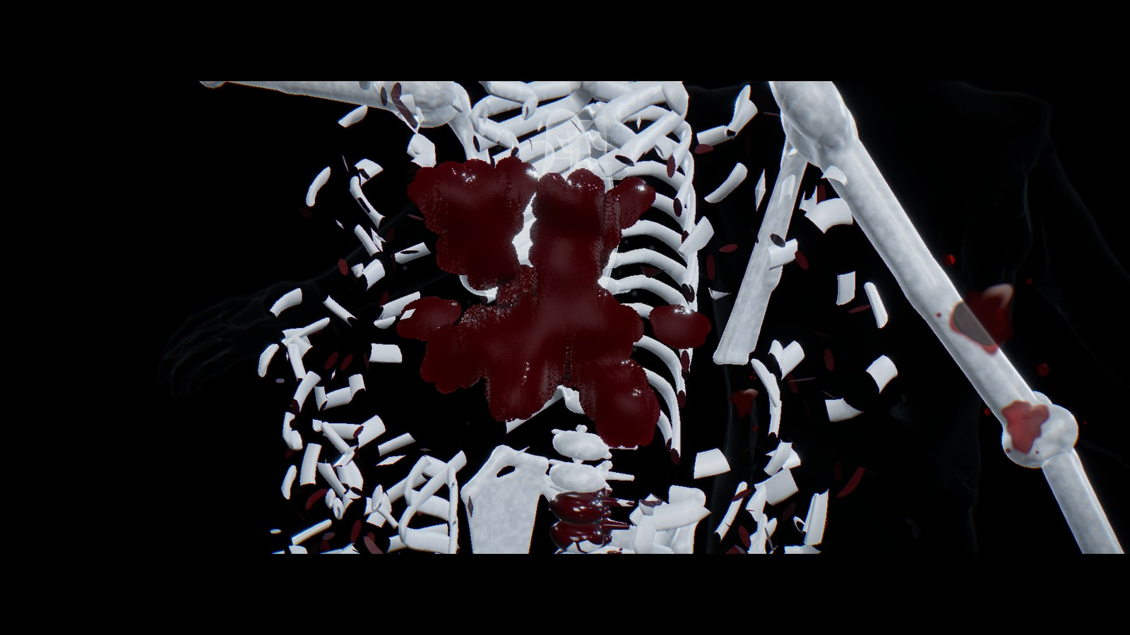
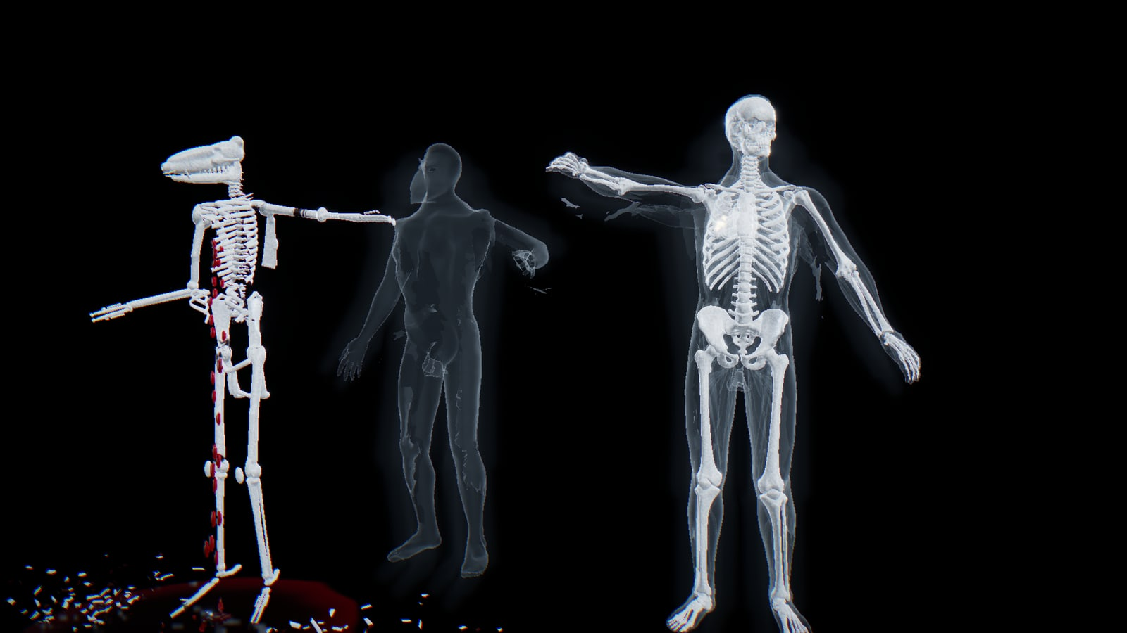
EL BOSQUEJO YA SE MUEVE
07 — EXPLORACIÓN DEL MEDIO · AVANCE DEL PROTOTIPO
El cráneo humano estalla y crece el hocico
Las costillas se quiebran hacia afuera
El cerdo se congela; la piel del visitante se va
YA FUNCIONA
FALTA (SEMANAS 12–15)
Seguimiento de dos cuerpos con IA, sin internet
Anatomía real por capas: piel, músculo, órganos, hueso
Transformación con física y edición genética visible
Cinemática, sangre simulada y borrado sin píxeles rojos
Esqueleto de cerdo real (hoy es provisorio)
Texturas reales de hueso y carne
Foley grabado y latido real (hoy es sintetizado)
Prueba con proyector y con personas que no conocen la obra
PLACA 15 / 18
Notes:
Como parte de la exploración del medio, ya tenemos un prototipo que funciona con el simulador: sigue a dos cuerpos con inteligencia artificial, muestra la anatomía por capas, transforma el esqueleto con física, tiene la cinemática y borra la sangre. Lo que falta para las semanas 12 a 15 es reemplazar lo provisorio, grabar el sonido y, sobre todo, probarlo con el proyector y con personas reales.

Slide 16
DE LA SEMANA 12 A LA 15
08 — PLANIFICACIÓN DEL TRABAJO
SEMANA | QUÉ HACEMOS | RESPONSABLES | RESULTADO
S12 · 2–8 nov | Esqueleto de cerdo real en postura humana y texturas de hueso y carne. Cédula, aviso de contenido y marcas del piso. Grabación del foley y del latido. | Bryhan: integración · Micaela: arte y cédula · Josue: foley | Assets y sonidos reales
S13 · 9–15 nov | Foley en la mezcla. Prueba en el aula con proyector y webcam: calibración, luz y volumen. Prueba con dos personas reales y registro de sus reacciones. | Bryhan: montaje técnico · Josue: pruebas · Micaela: ajustes visuales | Versión 1 probada en sala
S14 · 16–22 nov | Asesoría con la docente y ajustes. Prueba continua de 2 horas. Declaración artística, guion de mediación y QR de la cédula. | Todo el grupo | Versión 2 lista para exponer
S15 · 23–29 nov | Montaje en la sala, ensayo general, exposición y registro en foto y video, sin guardar imágenes del público. | Todo el grupo | Obra expuesta
BRYHAN
MICAELA
JOSUE
programación y montaje técnico
dirección de arte e ilustración
sonido, pruebas y mediación con el público
PLACA 16 / 18
Notes:
Tenemos de la semana 12 a la 15. En la 12 reemplazamos lo provisorio: el esqueleto de cerdo, las texturas y el sonido, y diseñamos la cédula y el aviso. En la 13 probamos en el aula con el proyector y con personas reales. En la 14 hacemos los ajustes de la asesoría, una prueba continua de dos horas y los textos de la obra. En la 15, el montaje, la exposición y el registro. Bryhan está a cargo de la programación y el montaje técnico; Micaela, de la dirección de arte; y Josue, del sonido, las pruebas y la mediación con el público.

Slide 17
LA TECNOLOGÍA QUE OCULTA AL CERDO
REFLEXIÓN — ARTE Y TECNOLOGÍA
En el xenotrasplante, la tecnología (la edición genética, la imagen médica) convierte al animal en una pieza invisible. En la obra, la misma clase de tecnología (una cámara y una IA que reconoce cuerpos) hace lo contrario: devuelve al cerdo a la vista, dentro de nosotros.
Ninguna interfaz es transparente: siempre elige qué mostrar (Rokeby, 1995). La nuestra muestra lo que la medicina deja fuera y se expone a sí misma: es un algoritmo el que decide, sin preguntar, quién será el donante.
Su material es el cuerpo de cada visitante, así que la obra nunca se repite: es la variabilidad de los nuevos medios (Manovich, 2006).
DECLARACIÓN ARTÍSTICA
Donante N.º ____ es una radiografía interactiva. Dos visitantes se ven en rayos X; el algoritmo convierte a uno en cerdo, le arranca el corazón y se lo entrega, limpio, al otro. Luego borra la sangre y suma un donante al contador. No buscamos una respuesta: buscamos que nadie vuelva a pensar en el xenotrasplante sin acordarse del cerdo.
NUEVOS MEDIOS
EL SOPORTE COMO CONCEPTO
ODS 9
INTERDISCIPLINA
LENGUAJE VISUAL
Uso de IA, autorizado por la docente: asistencia de Claude (Anthropic) en la programación del prototipo, la redacción y el bosquejo digital. El grupo es responsable del contenido.
PLACA 17 / 18
Notes:
Nuestra reflexión sobre arte y tecnología: la misma clase de tecnología que en la medicina vuelve invisible al animal es la que, en la obra, lo hace visible. Como dice Rokeby, ninguna interfaz es neutral: elige qué mostrar. Y como la obra usa el cuerpo de cada visitante, nunca se repite. Cerramos con nuestra declaración artística.

Slide 18
FUENTES
REFERENCIAS
Berger, J. (2023). Por qué miramos a los animales. Alfaguara. (Trabajo original publicado en 1980).
Blackman, M. (1997). Pig-heart boy. Corgi Books.
Cohen, R. (2008). Life support [Diseño especulativo]. Royal College of Art.
Condori, E. (2026, 5 de enero). El reto de obtener un trasplante de órgano en el Perú. La República.
Ginsberg, A. D. (2019). The substitute [Instalación de video y sonido]. https://daisyginsberg.com/work/the-substitute
Haraway, D. J. (2011). Speculative fabulations for technoculture’s generations. Australian Humanities Review, (50).
Hatoum, M. (1994). Corps étranger [Videoinstalación]. Centre Pompidou, París.
Manovich, L. (2006). ¿Qué son los nuevos medios? En El lenguaje de los nuevos medios de comunicación (pp. 63–109). Paidós.
Meindertsma, C. (2007). PIG 05049 [Libro de artista].
PBS NewsHour. (2022, 9 de marzo). Man who received first transplanted pig heart dies.
Piccinini, P. (2002). The young family [Escultura y declaración de la artista]. https://www.patriciapiccinini.net/writing/51
Rokeby, D. (1995). Espejos transformantes: Subjetividad y control en los medios interactivos.
Rollin, B. E. (2020). Ethical and societal issues occasioned by xenotransplantation. Animals, 10(9), 1695. https://doi.org/10.3390/ani10091695
Sharp, L. A. (2013). The transplant imaginary. University of California Press.
Silverman, H. y Odonkor, P. N. (2022). Reevaluating the ethical issues in porcine-to-human heart xenotransplantation. Hastings Center Report, 52(5), 32–42.
van Dijck, J. (2005). The transparent body: A cultural analysis of medical imaging. University of Washington Press.
Woolley, B. E. (2026). Kidney xenotransplantation enters the clinical trial era. Artificial Organs, 50(9), 1205–1206.
Créditos técnicos: anatomía de BodyParts3D (CC BY-SA 2.1 JP). Imágenes de las obras: archivos de los artistas y editoriales, usadas con fines académicos.
PLACA 18 / 18
Notes:
Estas son las fuentes del proyecto. Las referencias completas de la Entrega 1 siguen vigentes en nuestro documento de investigación.

